Slide 1
贝叶斯分析简介
田俊
2018-03-17

Slide 2
贝叶斯理论
如何计算后验分布？
PyMC3及Edward简介
展望及讨论

Slide 3
一个例子
> 某个夜黑风高的夜晚，一个警察在街边巡逻，突然间听到了一阵报警声。循声望去，发现街对面的一家珠宝店玻璃被砸破了，一个带着面具的人正沿着玻璃窗从里面爬出来，同时手里还拿着一袋珠宝，于是，该警察毫不犹豫地断定带着面具的那个人就是窃贼。
——Probability Theory: The Logic of Science
如何评价Yann LeCun宣称『他已经做好放弃概率论的准备』
https://www.zhihu.com/question/68122813
Notes:
What is Probability?
An explanation from Bayesian. Measure the belief degree of some statement.

Slide 4


贝叶斯定理
$$p\left(\left.A\right|B\right)=\frac{p\left(\left.B\right|A\right)p\left(A\right)}{p\left(B\right)}$$
$$p\left(\left.H\right|D\right)=\frac{p\left(\left.D\right|H\right)p\left(H\right)}{p\left(D\right)}$$
给定观测数据，计算某种假设的概率
Data(Observation): 早上去公司的路上看到路面是湿的
Hypothesis:
昨晚下过雨
清晨洒过水
Prior: 北京很少下雨
Likelihood: 如果昨晚真的下过雨，那么今早看到路面是湿的概率
Posterior: 今早路面是湿的，那是因为昨晚下过雨而导致的概率

Slide 5
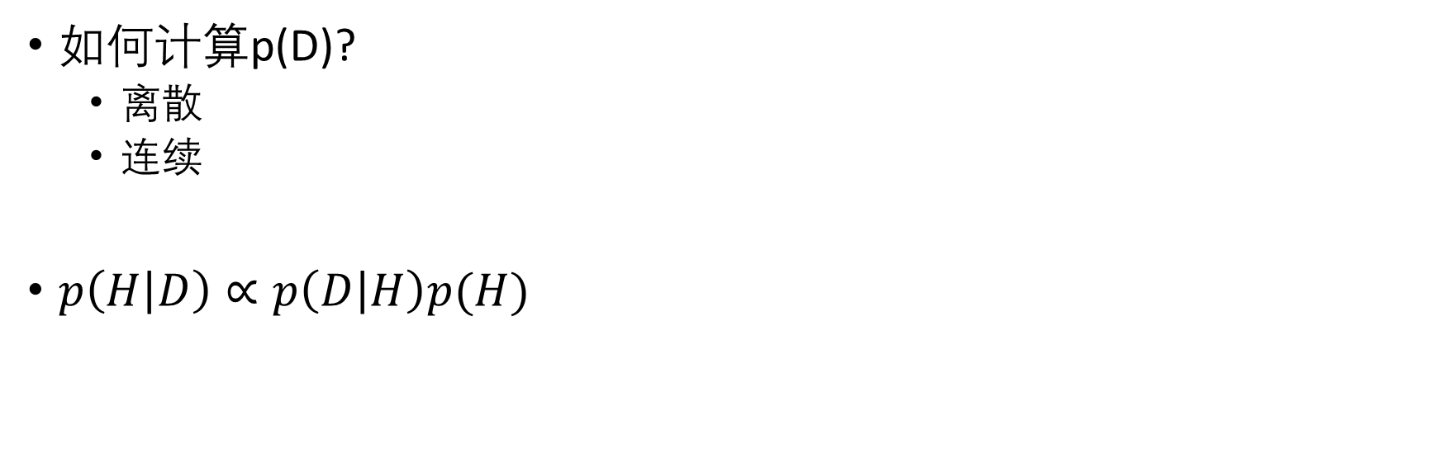

如何计算后验？
$$p\left(\left.H\right|D\right)=\frac{p\left(\left.D\right|H\right)p\left(H\right)}{p\left(D\right)}$$
如何计算p(D)?
离散
连续
$p\left(H | D\right)∝p\left(D | H\right)p(H)$

Slide 6

如何计算后验？
解析的方法
共轭先验
Markov Methods
Metropolis-Hastings
Hamiltonian Monte Carlo
No U-Turn Sampler
…
Non-Markov Methods
网格搜索
二次近似
变分方法
$$p\left(\left.H\right|D\right)=\frac{p\left(\left.D\right|H\right)p\left(H\right)}{p\left(D\right)}$$
Notes:
Most of the algorithms are supported in PyMC3

Slide 7
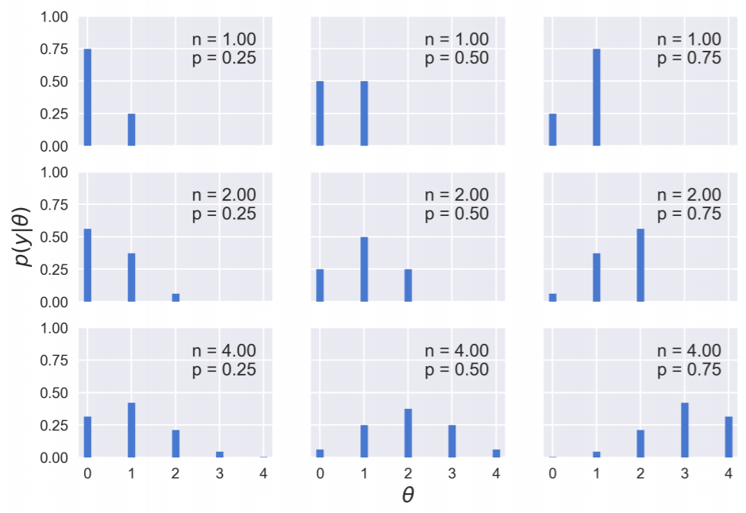
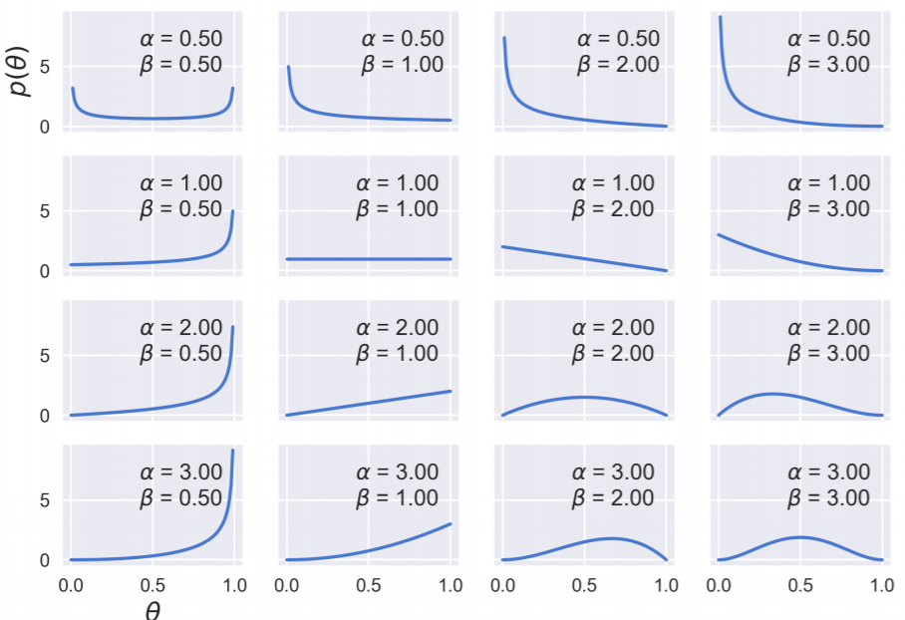
单参数估计
假设希望估计出硬币朝上的概率(θ)
先验： beta 分布
似然：二项分布
后验：beta分布

Slide 8
MCMC
Markov Chain
什么是马尔科夫链？
Monte Carlo
如何应用蒙特卡洛方法计算后验分布？
Markov Chain Monte Carlo
http://twiecki.github.io/blog/2015/11/10/mcmc-sampling/

Slide 9

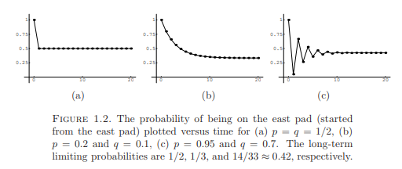
Markov Chain
状态空间
转移概率
稳态
Markov Chains and Mixing Times

Slide 10
Metropolis Algorithm
假设我们想知道某个湖的水容量以及这个湖中最深的点
（1）随机选一个点，然后将船开过去。
（2）用棍子测量湖的深度。
（3）将船移到另一个地点并重新测量。
（4）按如下方式比较两点的测量结果。
如果新的地点比旧的地点水位深，那么在笔记本上记录下新的测量值并重复过程（2）。
如果新的地点比旧的地点水位浅，那么我们有两个选择：接受或者拒绝。接受意味着记录下新的测量值并重复过程（2）；拒绝意味着重新回到上一个点，再次记录下上一个点的测量值。

Slide 11
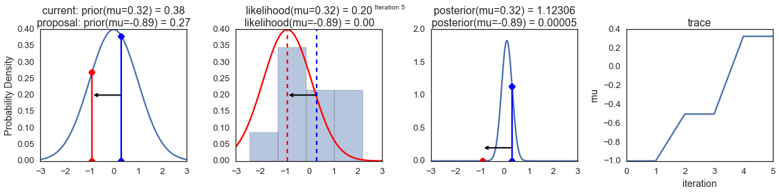
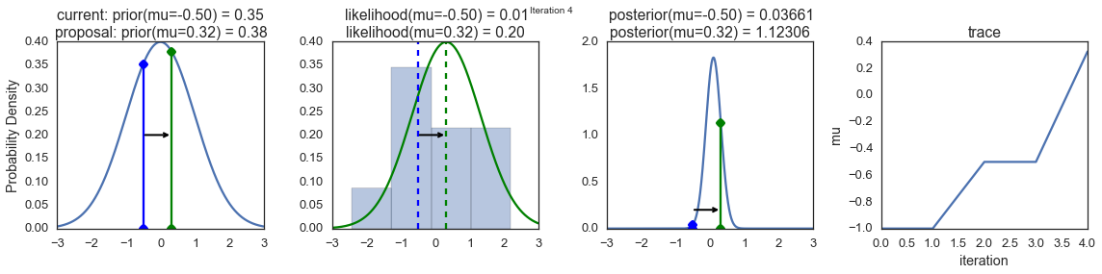
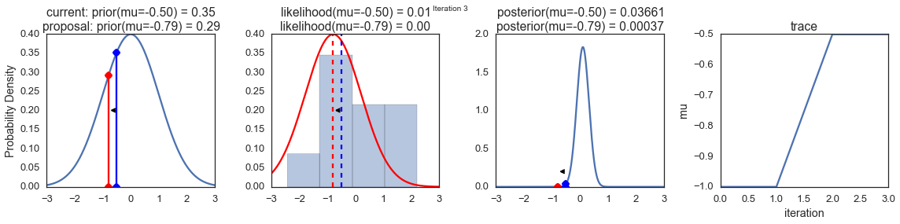
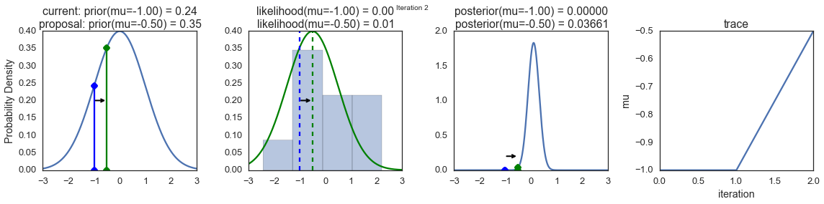
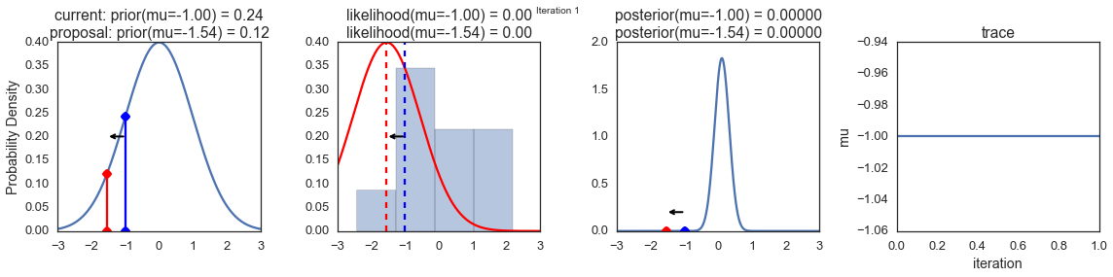

Slide 12
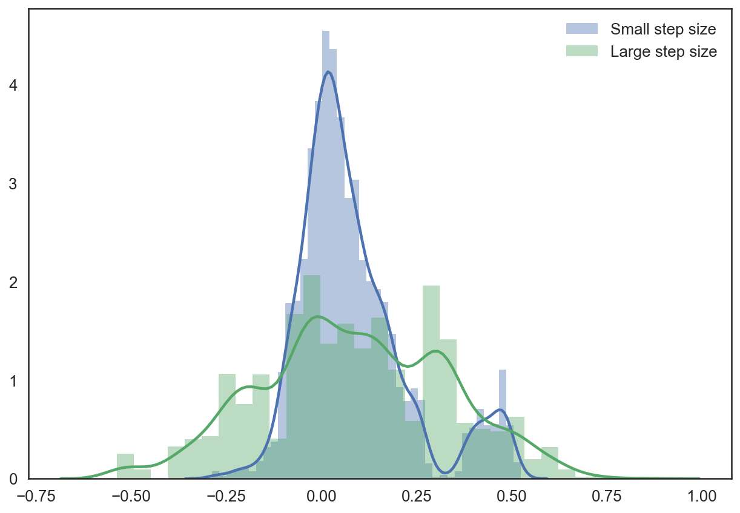
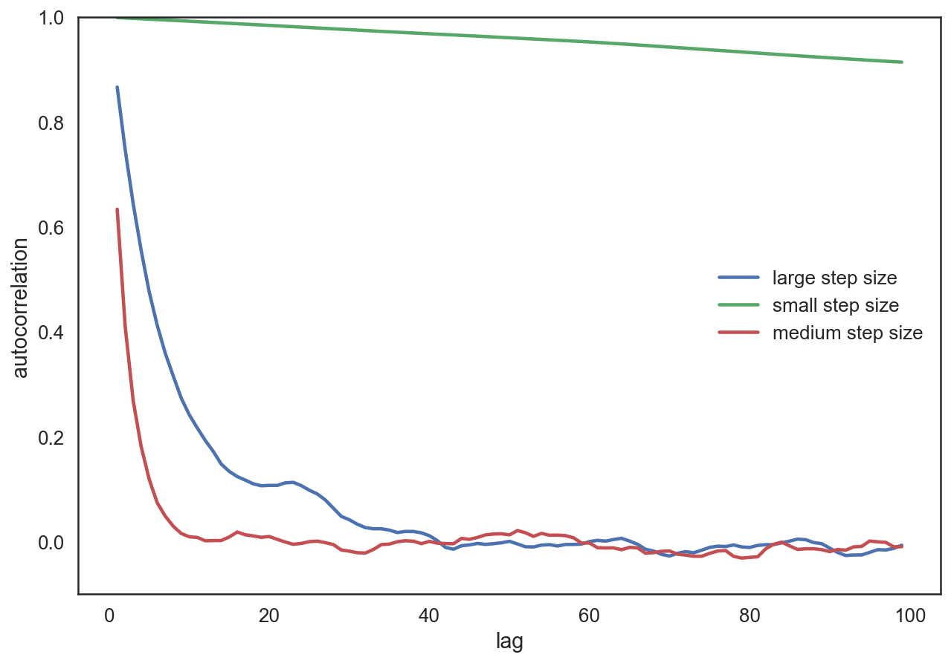

Slide 13
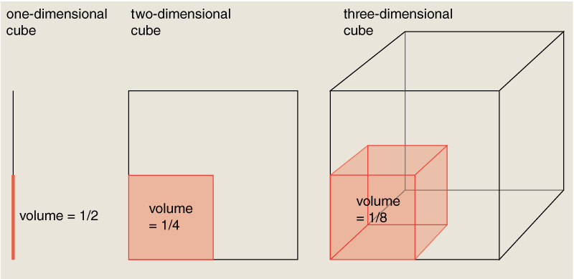
HMC
HMC的优势?
Speed
Less reject

Slide 14
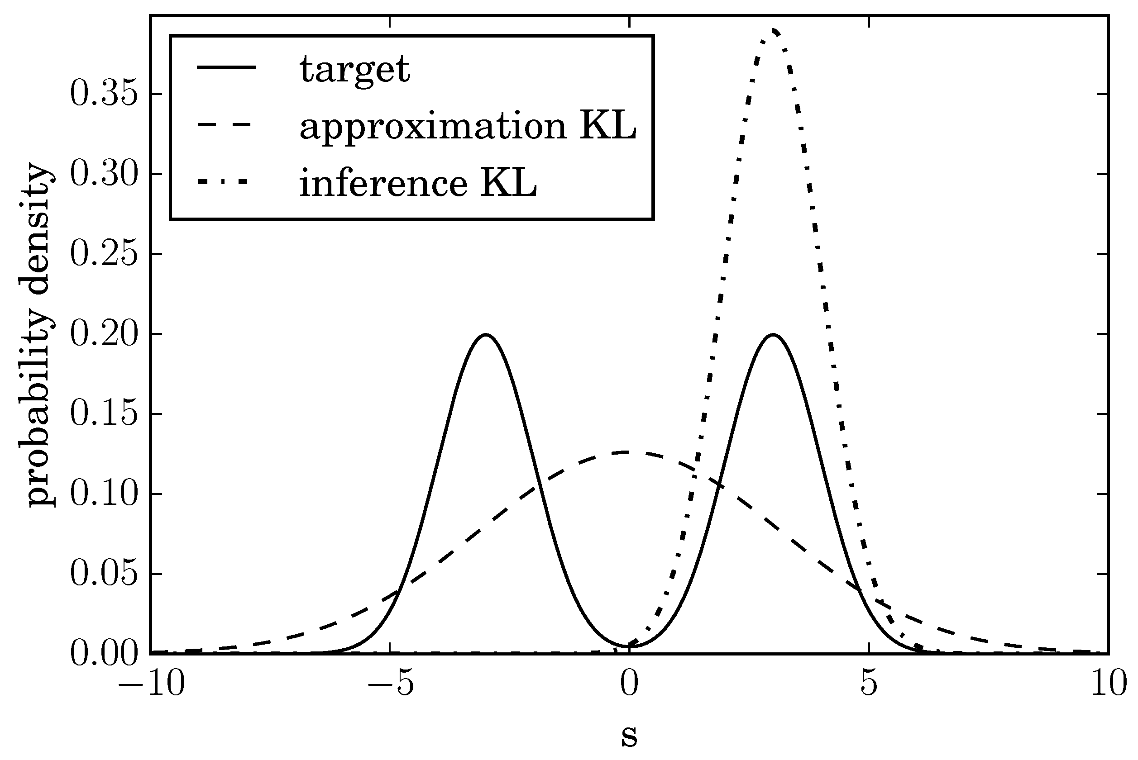
变分方法
KL(q,p))
KL散度
采样

Slide 15
回顾
解析的方法
共轭先验
Markov Methods
Metropolis-Hastings
Hamiltonian Monte Carlo
No U-Turn Sampler
Non-Markov Methods
网格搜索
二次近似
变分方法

Slide 16
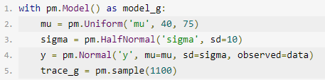

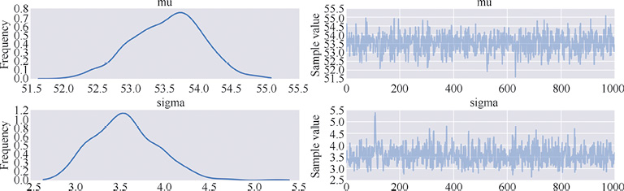
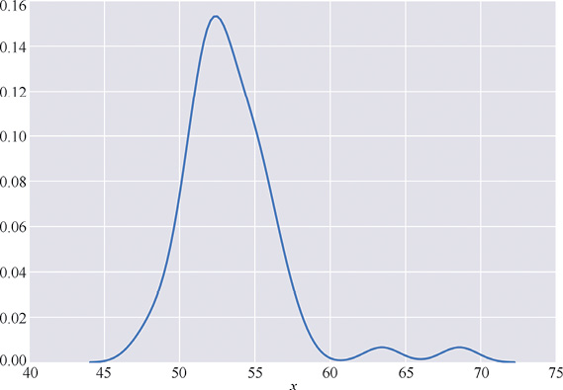
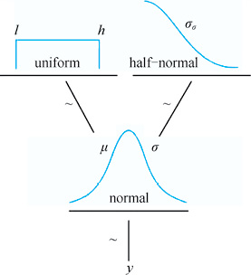
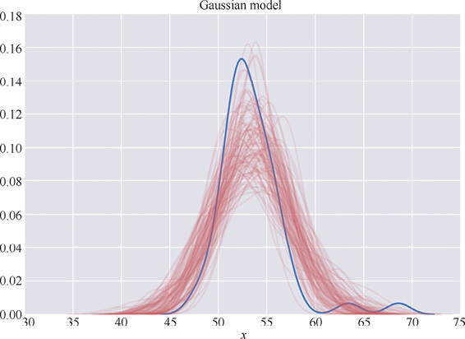
PyMC3

Slide 17
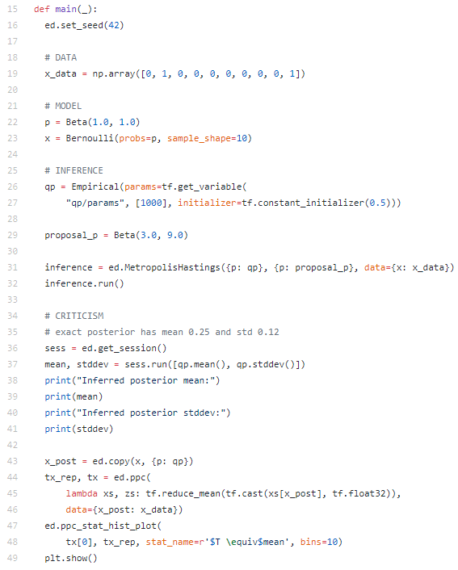
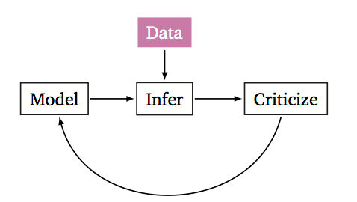
Edward

Slide 18
一些其它的工具包
Stan
Turing
……

Slide 19
Reading List
Statistical Rethinking
Doing Bayesian Data Analysis, Second Edition
Probability Theory: The Logic of Science
Causality 2nd
Bayesian Reasoning and Machine Learning

